Slide 1
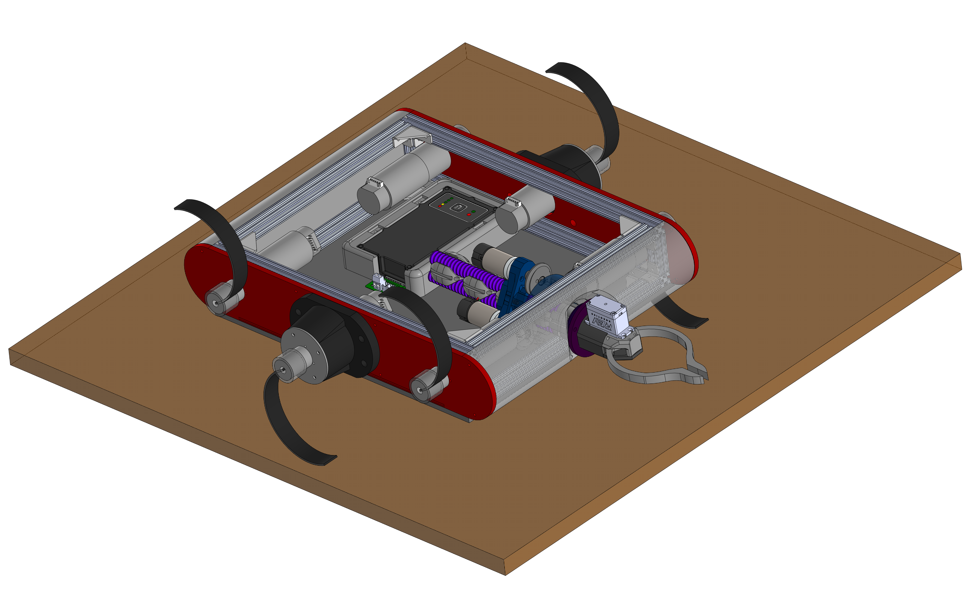
Победитель

Slide 2
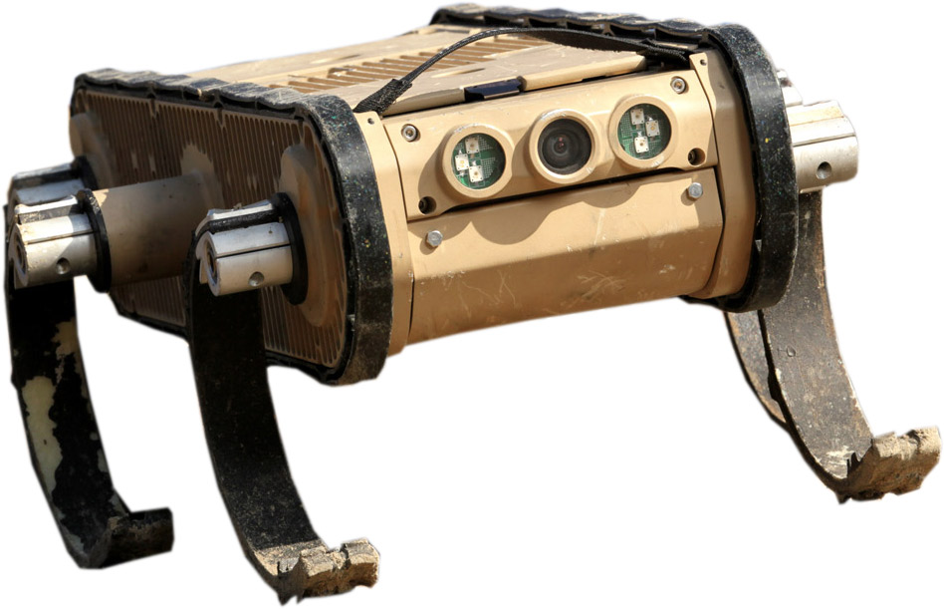
RHex
Авторы: Boston Dynamics

Slide 3
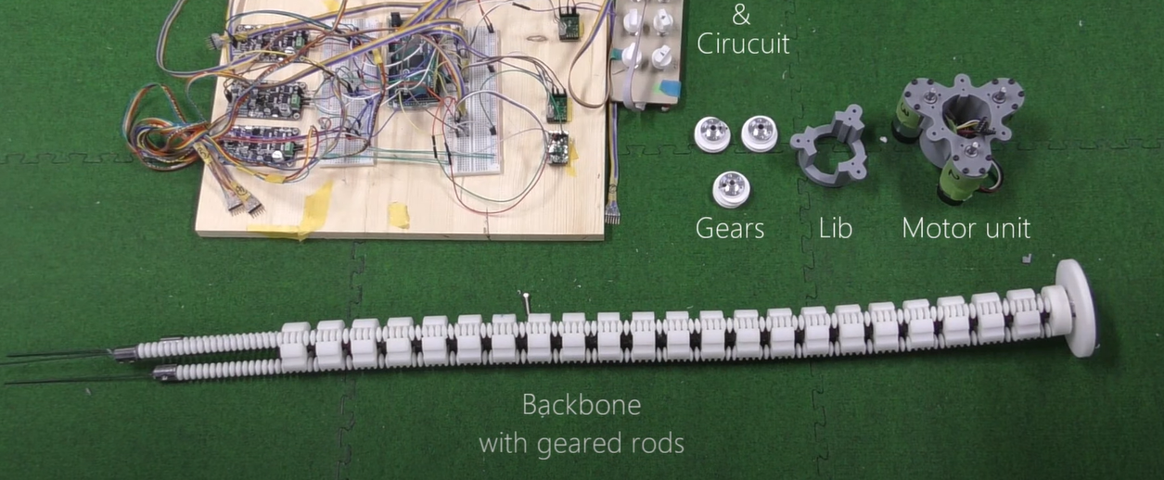
Woodpecker-inspired arm
…
Авторы: Ayato Kanada, Koki Honda, Motoji Yamamoto

Slide 4
Концепция

Slide 6
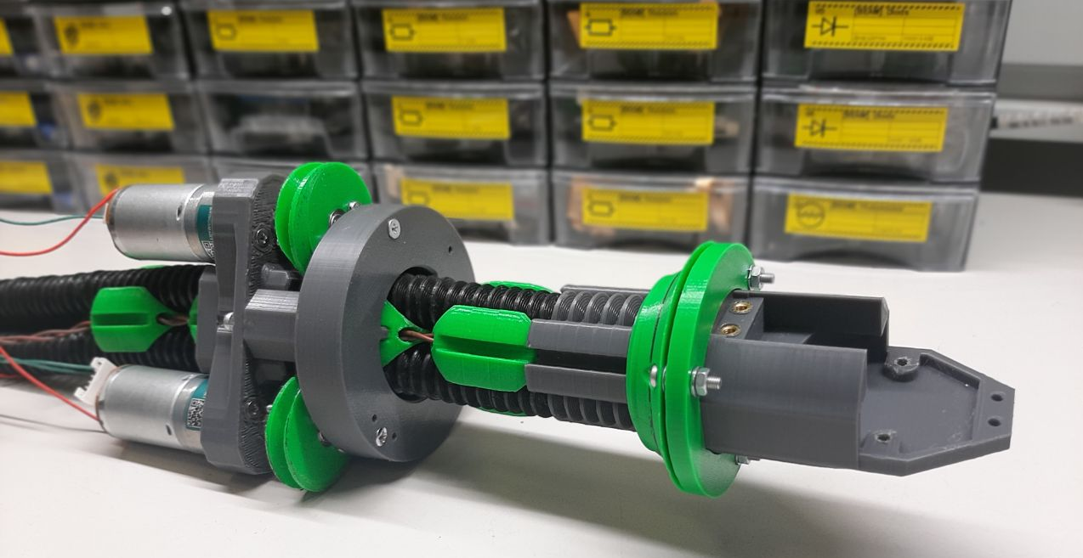

Slide 7
Еще раз про манипулятор

Slide 8
Конструкция

Slide 9
Еще раз про конструкцию

Slide 10
Что на данном этапе есть + планы

